Slide 1
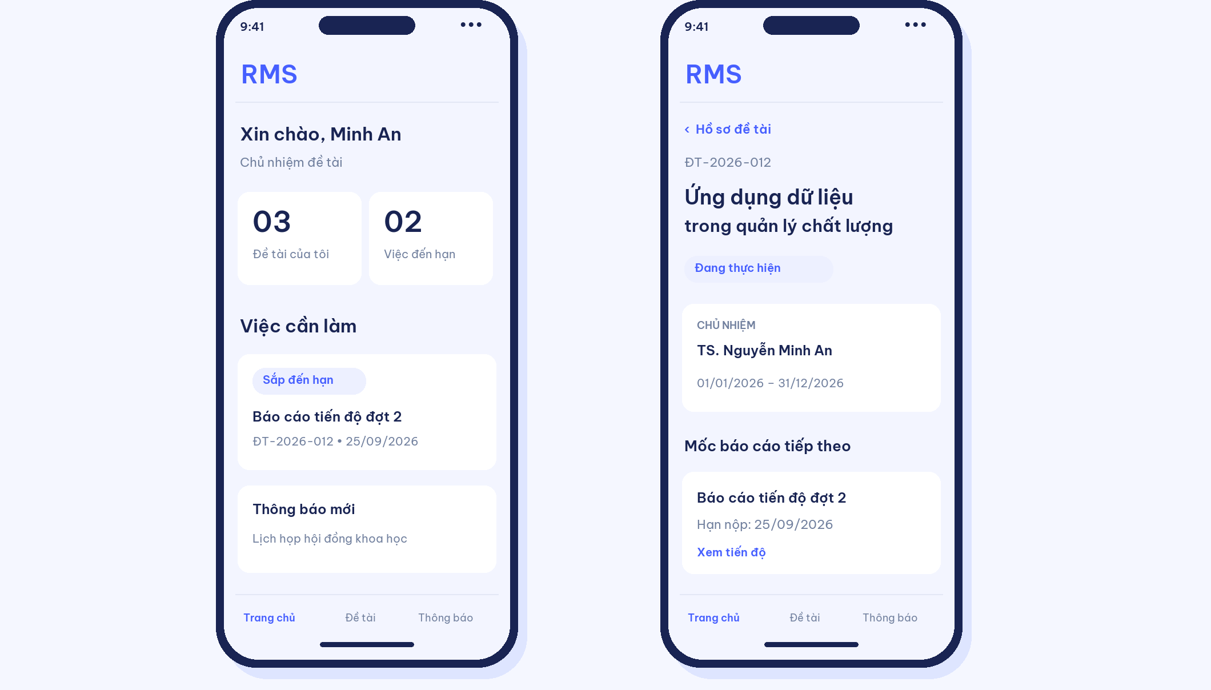
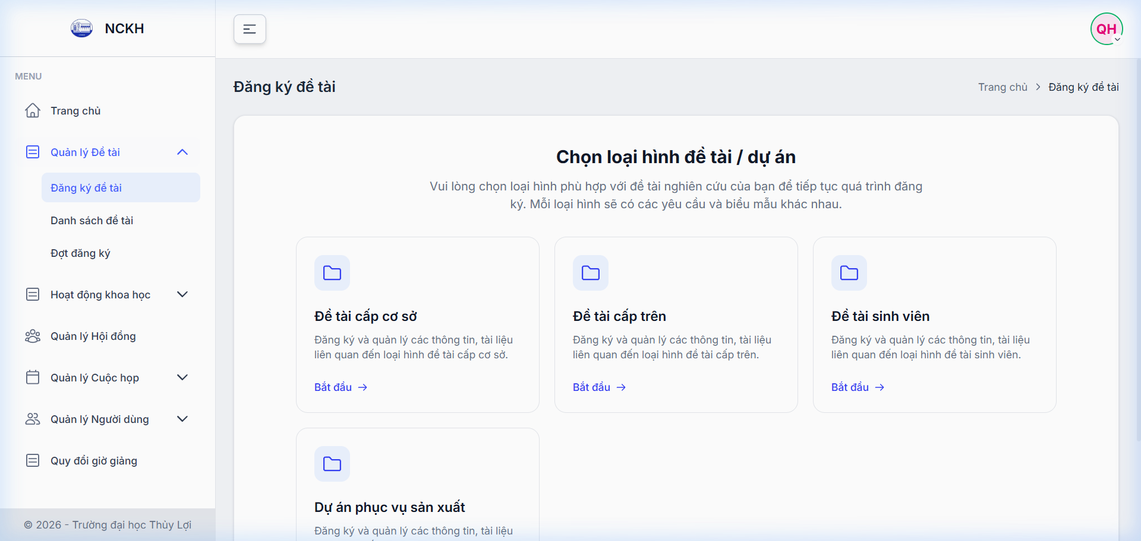
RMS
BẢN CHÀO GIẢI PHÁP
Kết nối nghiên cứu.
Nâng tầm quản trị.
Hồ sơ • Tiến độ • Kinh phí • Thành quả
SỞ, BAN, NGÀNH
TRƯỜNG ĐẠI HỌC
BỆNH VIỆN
RMS / GIẢI PHÁP QUẢN LÝ NGHIÊN CỨU KHOA HỌC
01

Slide 2
RMS
GIÁ TRỊ QUẢN TRỊ
Ít tổng hợp thủ công. Nhiều thời gian cho nghiên cứu.
Một nền tảng kết nối người quản lý, nhà khoa học và hội đồng.
01
02
03
Tập trung hồ sơ
Rõ tiến độ
Thấy kết quả
Tra cứu thông tin và minh
chứng trên cùng nguồn dữ
liệu.
Nắm mốc hạn, việc cần làm
và trách nhiệm xử lý.
Gắn đề tài với kinh phí, sản
phẩm và nhà nghiên cứu.
RMS / GIẢI PHÁP QUẢN LÝ NGHIÊN CỨU KHOA HỌC
02

Slide 3
RMS
MỘT VÒNG ĐỜI THỐNG NHẤT
Từ ý tưởng đến thành quả nghiên cứu
Mỗi bước có dữ liệu, người phụ trách và lịch sử xử lý.
01
02
03
04
05
Tiếp nhận
Xét duyệt
Thực hiện
Nghiệm thu
Sản phẩm
Kỳ nhận đề xuất
Hồ sơ & hội đồng
Tiến độ & kinh phí
Đánh giá kết quả
Công bố & lý lịch
PHÂN QUYỀN / THÔNG BÁO / NHẬT KÝ / BÁO CÁO
RMS / GIẢI PHÁP QUẢN LÝ NGHIÊN CỨU KHOA HỌC
03

Slide 4
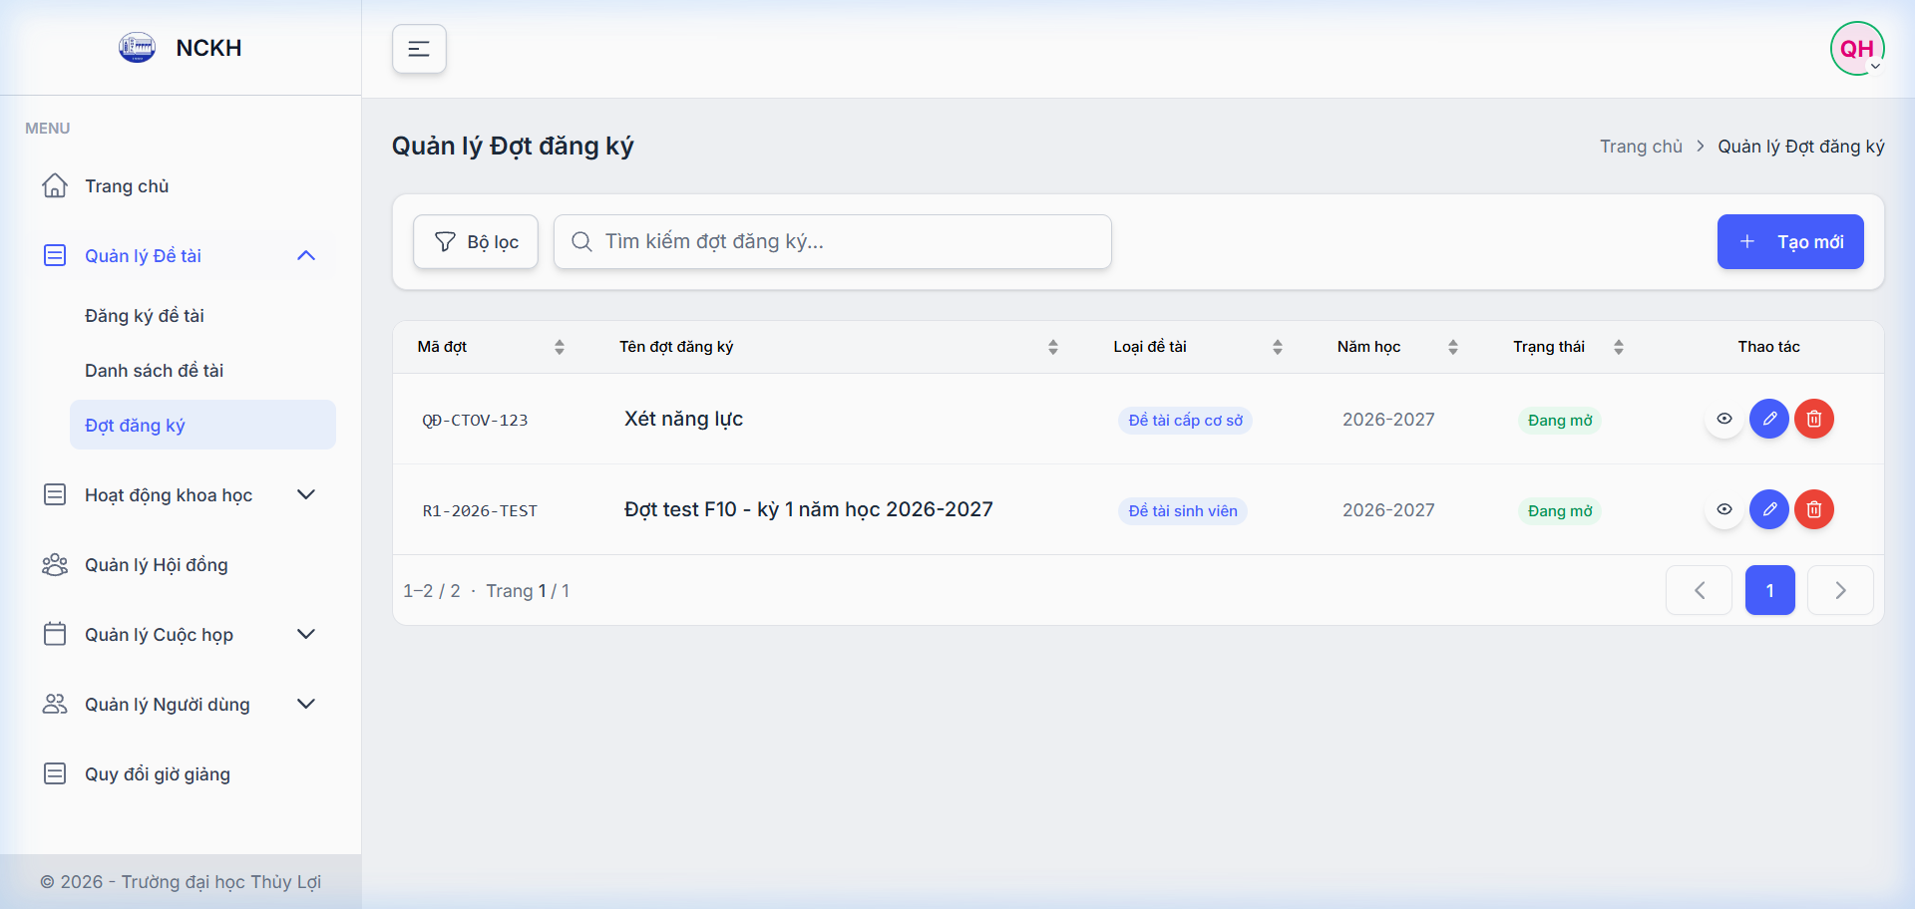
RMS
DESKTOP / ĐỢT ĐĂNG KÝ
Mở đúng đợt. Rõ thời hạn. Đúng đối tượng.
Quản lý loại đề tài, năm học, thời gian đăng ký và hạn nộp nghiệm thu.
Giao diện từ HDSD hiện tại
Mở / đóng đợt đăng ký
Quy định số lượng thành viên
Theo dõi hạn nghiệm thu
RMS / GIẢI PHÁP QUẢN LÝ NGHIÊN CỨU KHOA HỌC
04

Slide 5
RMS
DESKTOP / ĐĂNG KÝ ĐỀ TÀI
Từ ý tưởng đến hồ sơ, qua 5 bước.
Nhà nghiên cứu có thể lưu nháp, bổ sung hồ sơ và nộp chính thức.
1
Loại & đợt đăng ký
Chọn đợt đang mở
2
Thông tin chung
Tên đề tài, thời gian, kinh phí
3
Nhóm nghiên cứu
Chủ nhiệm, thư ký, thành viên
4
Thuyết minh
Mục tiêu và tệp PDF/Word
5
Lưu & nộp
Lưu nháp hoặc đăng ký chính thức
Giao diện từ HDSD hiện tại
RMS / GIẢI PHÁP QUẢN LÝ NGHIÊN CỨU KHOA HỌC
05

Slide 6
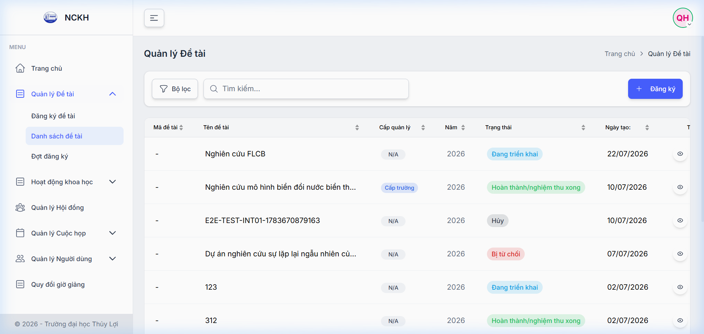
RMS
DESKTOP / DANH MỤC
Toàn bộ đề tài, trong một khung nhìn.
Tra cứu theo tên; lọc theo trạng thái, loại đề tài, năm học và đợt đăng ký.
Giao diện từ HDSD hiện tại
Tìm kiếm và lọc hồ sơ
Theo dõi trạng thái đề tài
Mở chi tiết từ danh sách
RMS / GIẢI PHÁP QUẢN LÝ NGHIÊN CỨU KHOA HỌC
06

Slide 7
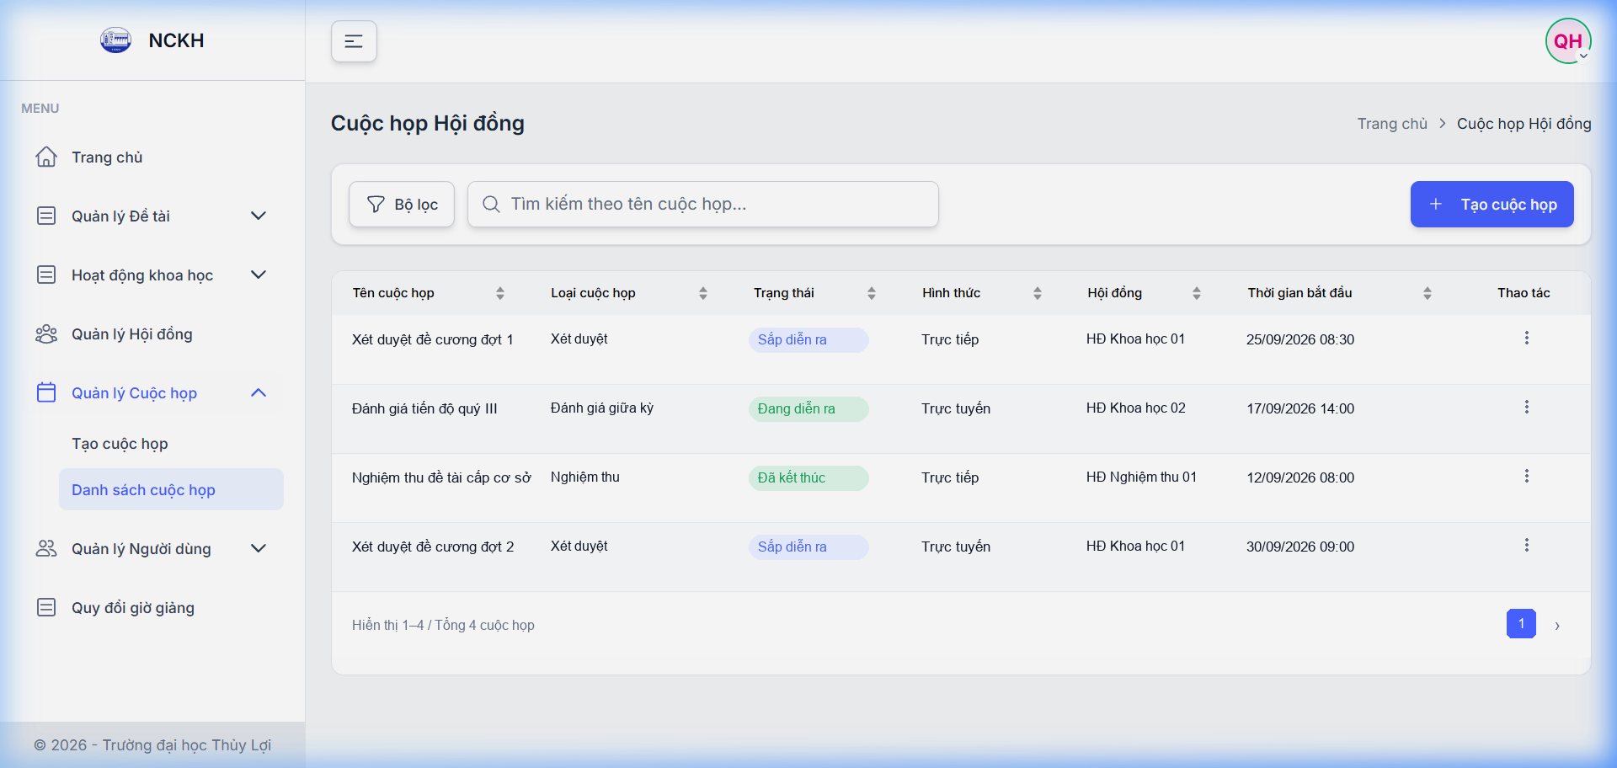
RMS
HỘI ĐỒNG & CUỘC HỌP
Một phiên họp. Trọn luồng đánh giá.
Từ tổ chức hội đồng đến biên bản và công bố kết quả.
01
Chuẩn bị
Chọn hội đồng, đề tài, thành viên; gửi giấy
mời.
02
Điều hành
Trực tiếp hoặc qua link họp; ghi nhận bắt
đầu/kết thúc.
03
Kết luận
Đạt / Không đạt / Cần chỉnh sửa; lưu biên
bản và công bố.
Minh họa giao diện với dữ liệu mẫu
RMS / GIẢI PHÁP QUẢN LÝ NGHIÊN CỨU KHOA HỌC
07

Slide 8
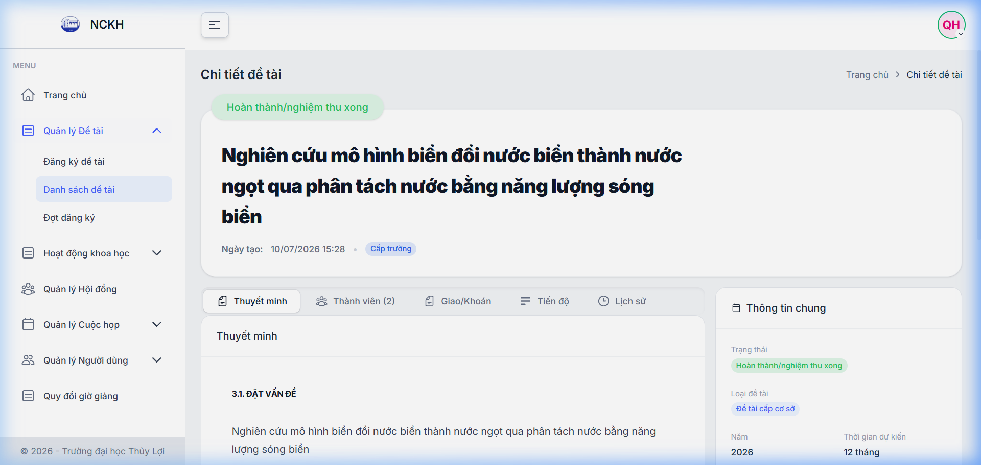
RMS
DESKTOP / HỒ SƠ & TIẾN ĐỘ
Một hồ sơ xuyên suốt quá trình nghiên cứu.
Thuyết minh, thành viên, giao/khoán, tiến độ và lịch sử cùng trong hồ sơ đề tài.
Giao diện từ HDSD hiện tại
Thuyết minh & nhóm nghiên cứu
Hợp đồng / quyết định giao khoán
Tạo kỳ, nộp & duyệt báo cáo
RMS / GIẢI PHÁP QUẢN LÝ NGHIÊN CỨU KHOA HỌC
08

Slide 9
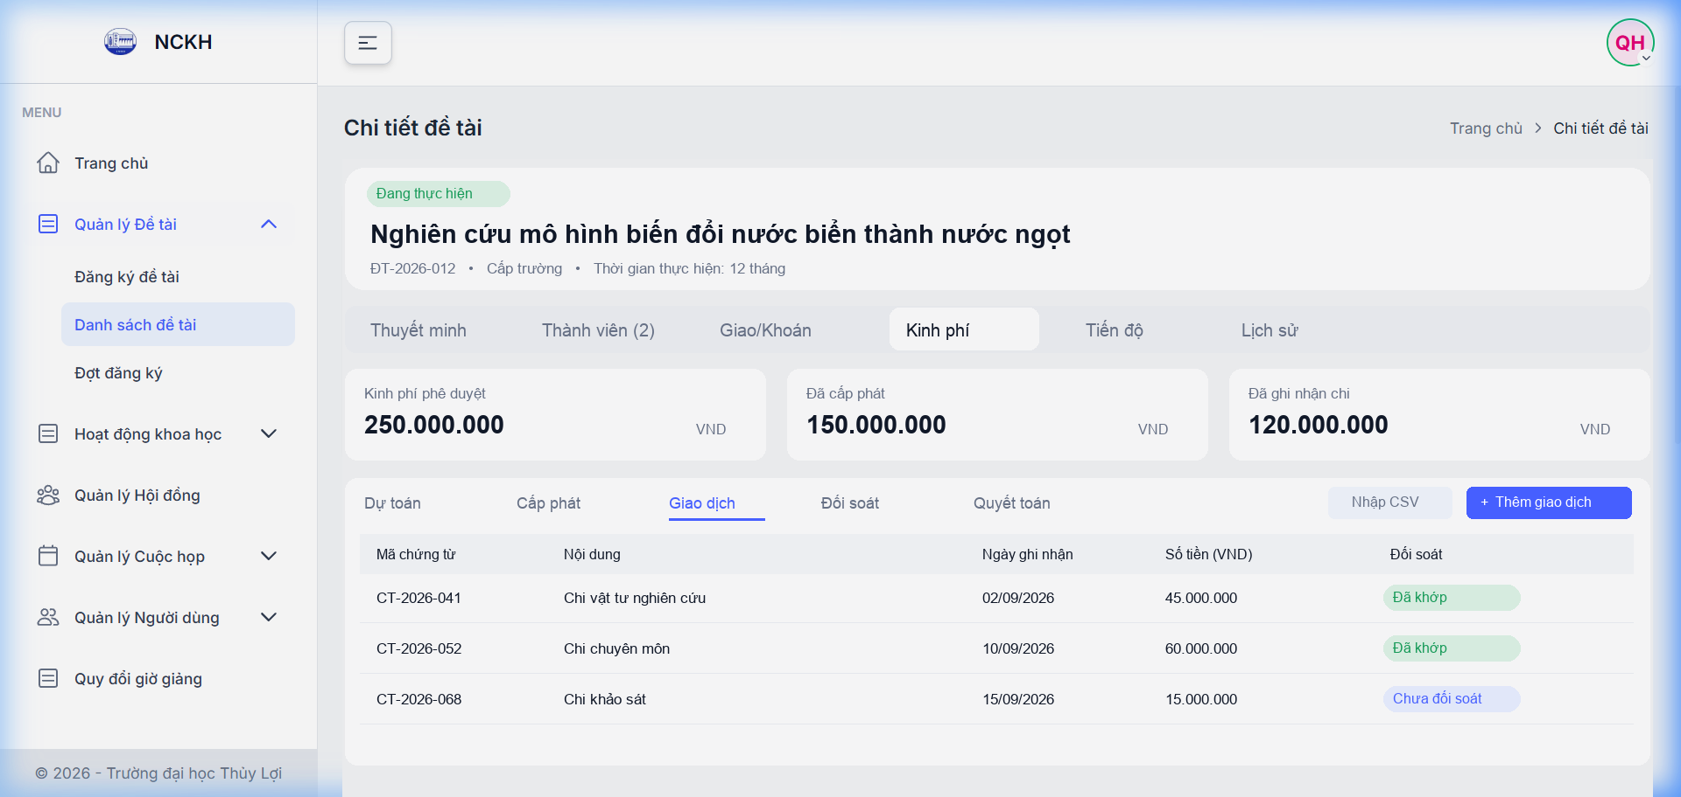
RMS
DESKTOP / KINH PHÍ
Từ dự toán đến quyết toán, cùng một luồng.
Dự toán / Cấp phát / Ghi nhận chi / Đối soát / Quyết toán.
Minh họa giao diện
Tự tính thành tiền theo khoản mục
Ghi nhận chi / nhập CSV
Xử lý chênh lệch trước quyết toán
RMS / GIẢI PHÁP QUẢN LÝ NGHIÊN CỨU KHOA HỌC
09

Slide 10
RMS
HỒ SƠ KHOA HỌC / ĐẠI HỌC
Ghi nhận đóng góp. Tập hợp hồ sơ khoa học.
Kết nối quá trình nghiên cứu, hồ sơ cá nhân và hoạt động quy đổi giờ giảng.
CV
GIỜ
QUẢN TRỊ
Hồ sơ khoa học
Quy đổi giờ giảng
Cấu hình & phân quyền
Tổng hợp đề tài/dự án tham
gia, quá trình công tác và
bằng cấp. Xuất CV ra PDF.
Khai báo hoạt động, thời gian
và minh chứng; tra cứu hệ số
quy đổi.
Quản lý loại hoạt động, công
thức quy đổi và phê duyệt
quyền Tác giả.
RMS / GIẢI PHÁP QUẢN LÝ NGHIÊN CỨU KHOA HỌC
10

Slide 11
RMS
MOBILE / WEB TRÊN ĐIỆN THOẠI
Công việc trong tầm tay.
Tra cứu đề tài và theo dõi mốc báo cáo ngay khi di chuyển.
Biết việc cần làm
Xem mốc hạn và thông báo.
Tra cứu nhanh
Mở hồ sơ đề tài liên quan.
Dữ liệu thống nhất
Cùng thông tin, cùng phân quyền.
Minh họa giao diện web trên di động
RMS / GIẢI PHÁP QUẢN LÝ NGHIÊN CỨU KHOA HỌC
11

Slide 12
RMS
PHÙ HỢP ĐƠN VỊ
Ba nhóm đơn vị. Một nền tảng kết nối.
Tập trung vào nhu cầu quản trị nghiên cứu của từng tổ chức.
01
02
03
Sở, ban, ngành
Trường đại học
Bệnh viện
Danh mục & trách nhiệm
Đề tài & thành quả học thuật
Khoa/phòng & nghiên cứu
Theo dõi nhiệm vụ, hồ sơ giao
khoán, kinh phí và kết quả
đánh giá.
Kết nối đợt đăng ký, giảng
viên, CV khoa học và giờ
giảng quy đổi.
Quản lý đề tài, nhóm nghiên
cứu, hội đồng và các mốc báo
cáo.
RMS / GIẢI PHÁP QUẢN LÝ NGHIÊN CỨU KHOA HỌC
12

Slide 13
RMS
ĐỀ XUẤT HỢP TÁC
Bắt đầu từ bài toán
ưu tiên của đơn vị.
Thống nhất phạm vi để xây dựng phương án
triển khai và đầu tư phù hợp.
01 Khảo sát
02 Thống nhất
03 Triển khai
Quy trình & dữ liệu
Phạm vi & phương án
Đào tạo & bàn giao
RMS / GIẢI PHÁP QUẢN LÝ NGHIÊN CỨU KHOA HỌC
13

